Slide 1

Structure Recognition with Graph Neural Networks
Advanced Projects in Computational Physics 2
Benedikt Wenzel
February 05, 2025

Slide 2
Table of contents
Wiederholung Konzeptvortrag
→ Motivation
→ Leistungskurven, wake-effect
→ Effizienzerhöhung Windpark
Modellierung Leistungskurven
Modellierung wake-effect
Abschwächung wake-effect
Anwendung auf Fallbeispiel
Ausblick
1

Slide 3
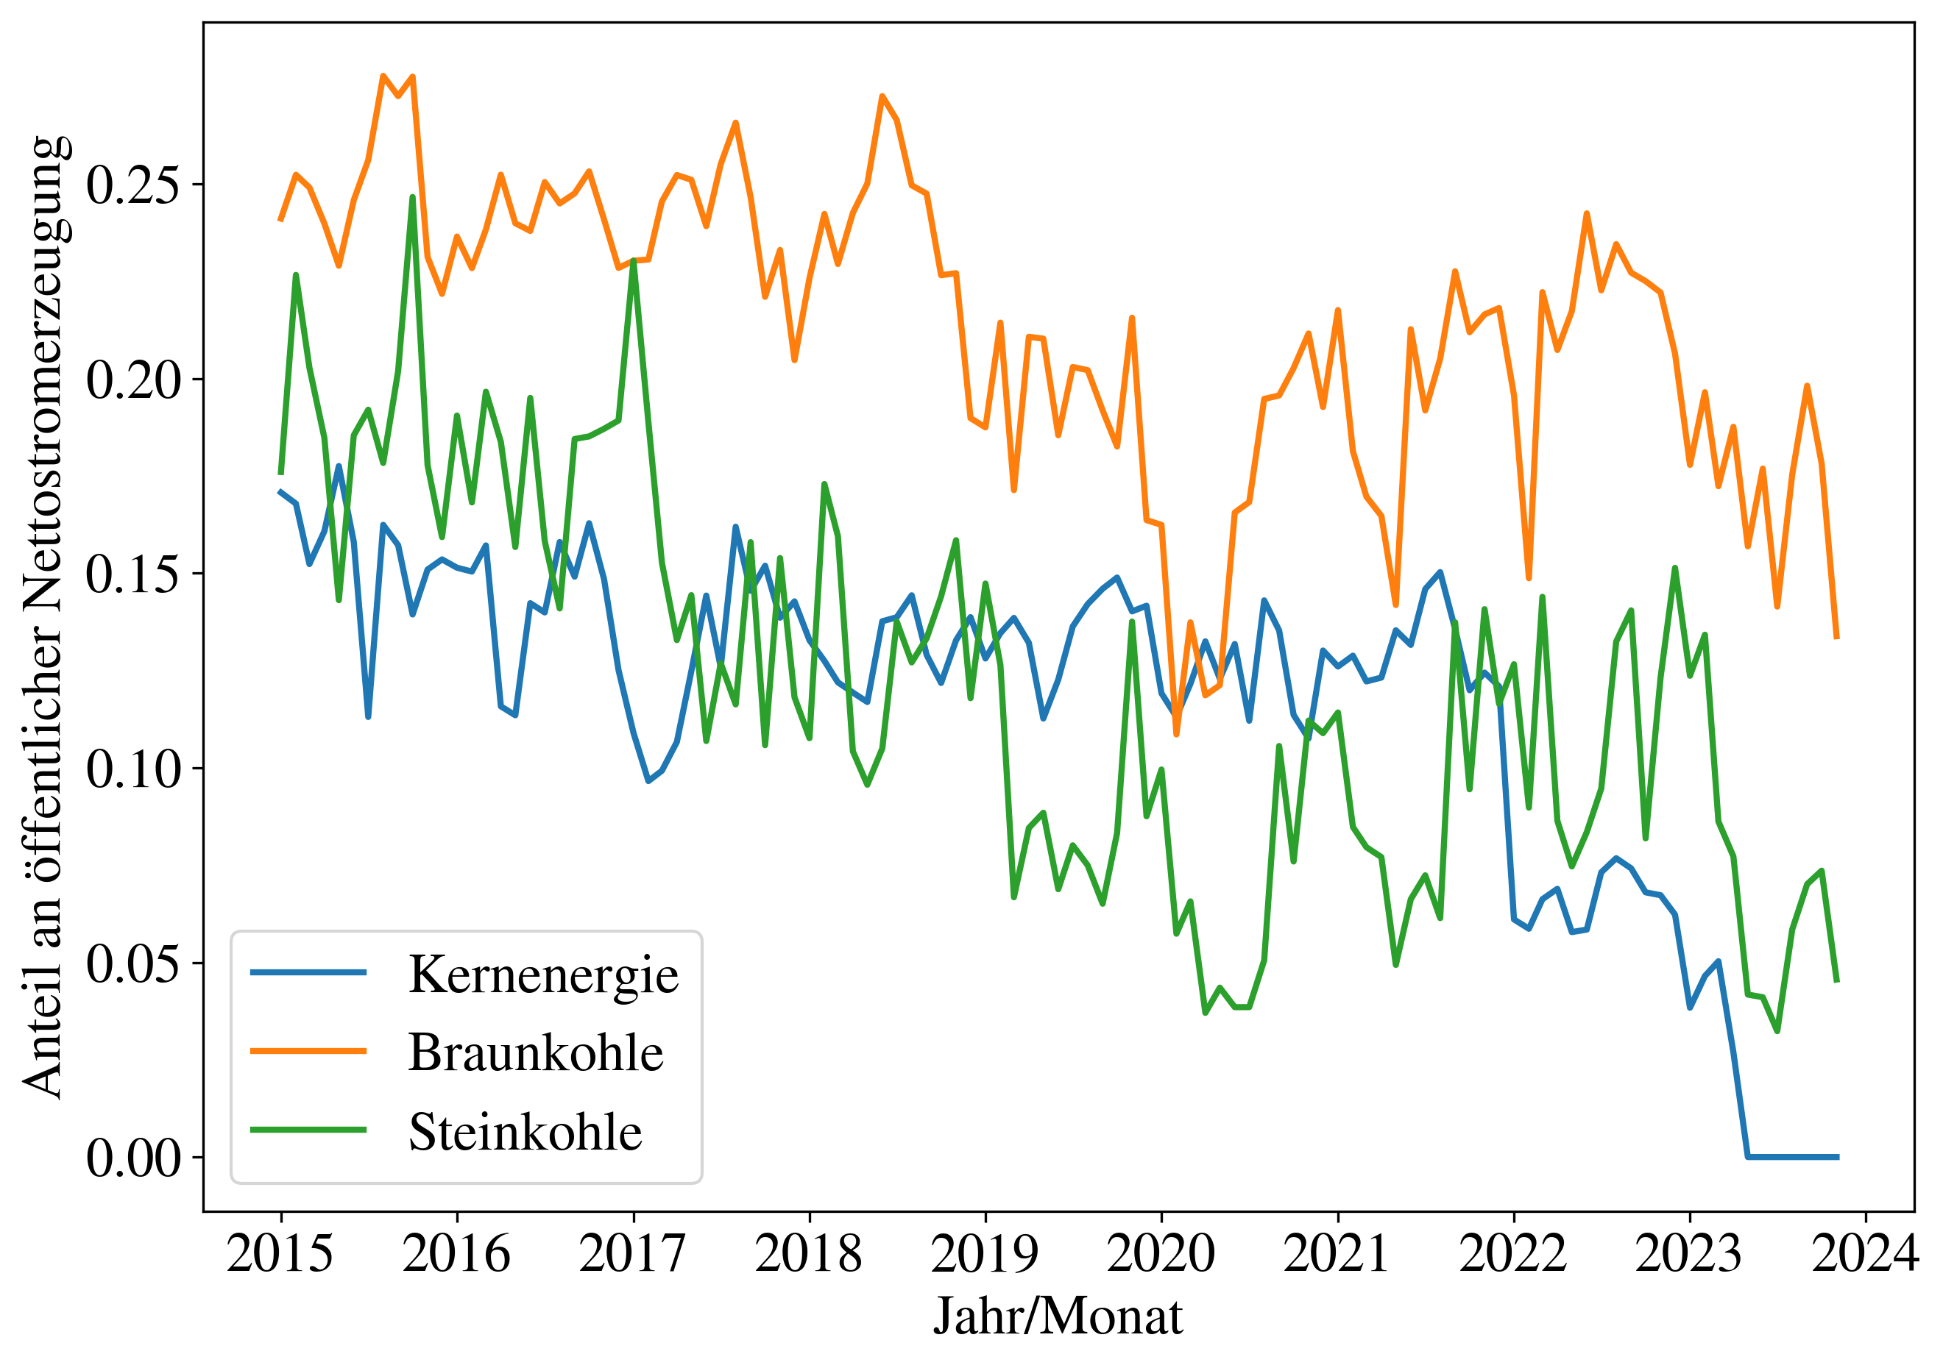
Motivation
Zustand konventioneller Energieträger
Beobachtung:
Abwärtstrend erkennbar
Kernenergie mittlerweile bei 0%
Quelle: [1]
2

Slide 4
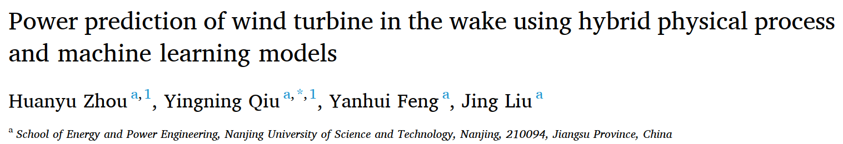
Conclusion and Outlook
ML = nur „Lernen von Daten“
→ kein Physikverständnis
→ Lösungansatz ([14]):
Optimierung des Layouts des Windparks
→ typisches Schachbrettmuster nicht unbedingt am sinnvollsten
→ dazu nötig: genaue Modellierung der Umgebung (Bebauung, Oberflächenbeschaffenheit, …)
mit steigender Rechenpower CFD zusehends wichtiger
27

Slide 5
Questions and Discussion
Benedikt Wenzel
19.12.2023

Slide 6
Literatur
[1] Frauenhofer Institut für Solare Energiesysteme ISE, EnergyCharts [Zugriff am 12.11.2023], verfügbar unter: https://energy-charts.info/charts/energy_pie/chart.htm?l=de&c=DE
[2] Umweltbundesamt auf Basis Arbeitsgruppe Erneuerbare Energien-Statistik (AGEE-Stat) Datenstand: 02/2023, verfügbar unter: https://www.umweltbundesamt.de/themen/klima- energie/erneuerbare-energien/erneuerbare-energien-in-zahlen [Zugriff am 12.11.2023]
[3] Deutsche WindGuard. (18. Januar, 2023). Jährliche neu installierte Leistung von Onshore- Windenergieanlagen in Deutschland in den Jahren 2000 bis 2022 (in Megawatt) [Graph]. In Statista. Zugriff am 14. November 2023, von https://de.statista.com/statistik/daten/studie/218904/umfrage/neu-installierte- windenergieleistung-in-deutschland/
[4] Bundesministerium für Wirtschaft und Klimaschut, 2023, Erneuerbare Energien [Zugriff am 13.11.2023], verfügbar unter: https://www.bmwk.de/Redaktion/DE/Dossier/erneuerbare- energien.html
[5] Berk Erisen.2018. Wind Turbine Scada Dataset, heruntergeladen am 11.11.2023 von https://www.kaggle.com/datasets/berkerisen/wind-turbine-scada-dataset
[6] Hwangbo, Hoon & Johnson, Andrew & Ding, Yu. (2017). Spline Model for Wake Effect Analysis: Characteristics of Single Wake and Its Impacts on Wind Turbine Power Generation. IISE Transactions. 50. 10.1080/24725854.2017.1370176.
[7] Y. Ding, „Wake Effect Dataset“. Zenodo, 19.09.2021. doi: 10.5281/zenodo.5516558.
[8] J. Hojstrup, M.S. Courtney, C.J. Christensen, P.Sanderhoff, 1993. Full Scale Measurements in Wind- Turbine Arrays.
29

